Slide 1
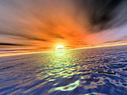
М И Р В О Д Ы

Slide 2
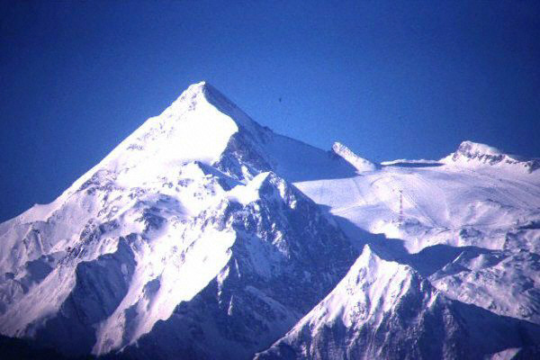
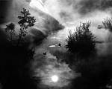
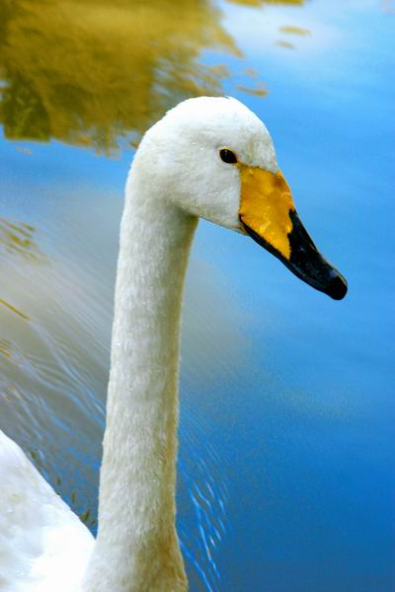
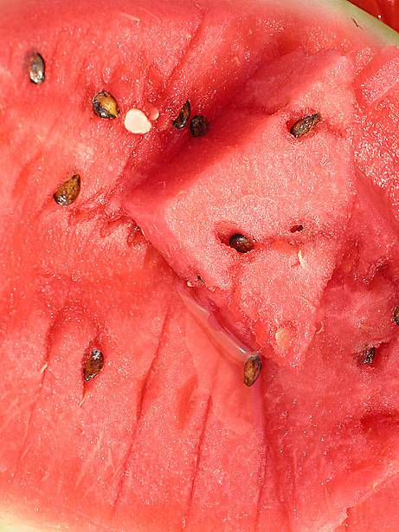
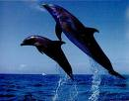
Вода в природе
Водой заполнены океаны, моря, озера
и реки
Пары воды входят
в состав воздуха
Арбуз – 90%
Н₂О
Огурцы – 90%
Н₂О
Организмы растений и животных содержат воду.

Slide 3
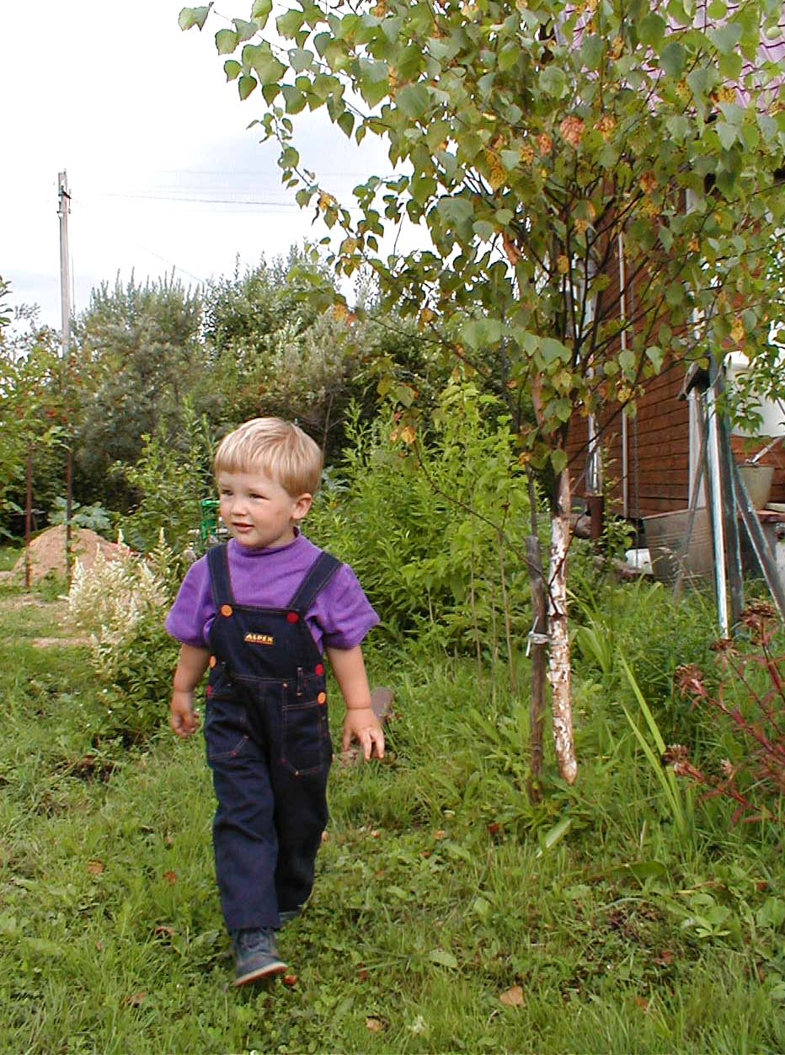
Вода в организме человека
Без воды человек может прожить только 3 дня, в то время как без пищи 30-50 дней.
В разных органах человека содержатся различные доли воды.
Головной мозг : серое вещество – 83%
белое вещество – 70%
Спинной мозг – 74,8%
Почки – 82% Сердце – 79%
Легкие – 79% Мышцы – 75%
Кожа – 72% Печень – 70%
Скелет – 46% Слюна – 99,4%
Стекловидное тело глаза – 99%
Плазма крови – 92%
Желудочный сок – 99,5%
Зубная эмаль – 0,2%

Slide 4
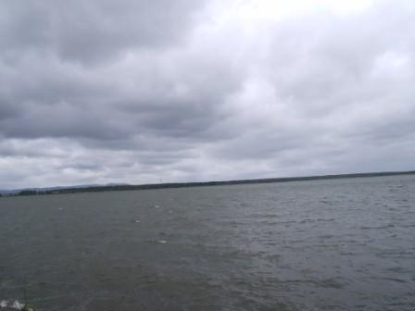
физические свойства

Slide 5
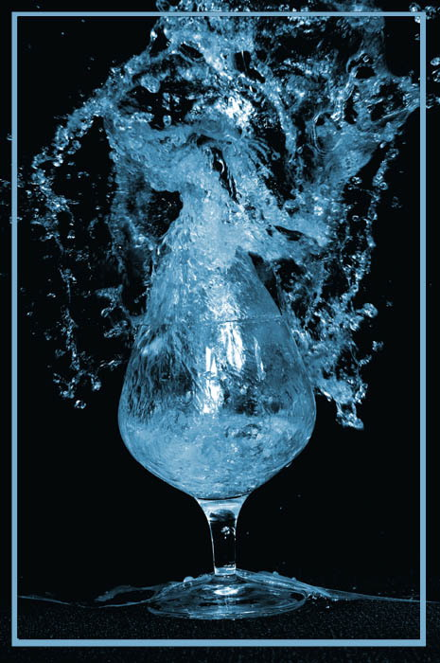
Вода, у тебя нет ни вкуса, ни цвета, ни запаха, тебя невозможно описать, тобой наслаждаются, не ведая, что ты такое! Нельзя сказать, что ты необходима для жизни: ты сама жизнь. Ты самое большое богатство на свете.
Антуан де Сент-Экзюпери

Slide 6
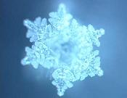
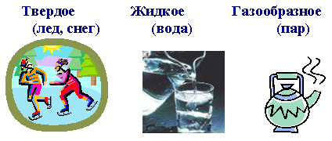
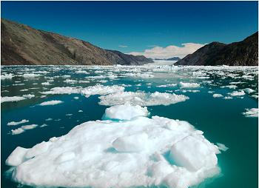
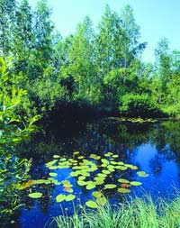
агрегатные
с
о
с
т
о
я
н
и
я

Slide 7
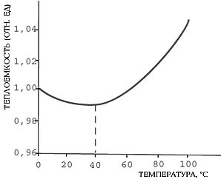
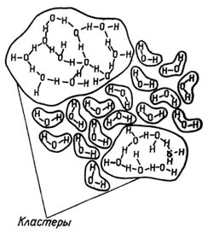
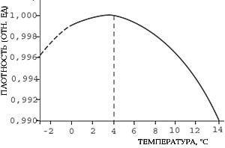
Теплоемкость воды достигает минимального значения при температуре около 37^{о}С.
В жидкой воде молекулы
H₂O могут объединяться
в сложные образования -
кластеры, по структуре
напоминающие лед
Плотность воды при понижении температуры сначала возрастает, достигает максимума при 4^{о}С и начинает уменьшаться. Плотность льда почти на 10% меньше, чем у воды, а удельный объем на столько же больше. Поэтому лед плавает, а вода, замерзая в трещинах горных пород, раскалывает их.

Slide 8
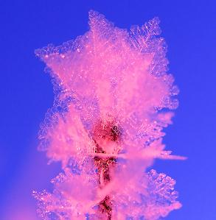
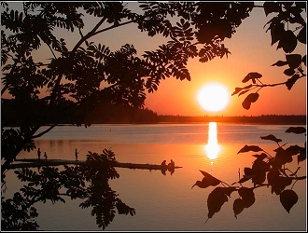
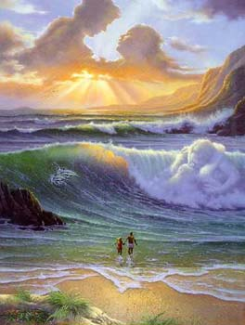
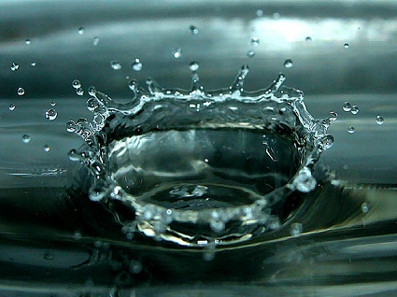
Безбрежная ширь океана
И тихая заводь пруда,
Струя водопада и
брызги фонтана.
И все это – только вода.
Высокие гребни вздымая,
Бушует морская вода.
И топит, как будто играя,
Большие морские суда.
В кружево будто одеты
Деревья, кусты, провода.
И кажется сказкою это,
А, в сущности – только вода.

